Slide 1
"КИРИЛО І МЕФОДІЙ –
АПОСТОЛИ ВСЬОГО СЛОВ'ЯНСТВА"
Презентація книжкової виставки

Slide 2
Щорічно в травні, в День вшанування пам'яті святих рівноапостольних Кирила і Мефодія, в нашій країні відзначається День слов’янської писемності та культури.
У свідомості багатьох поколінь слов'ян Кирило і Мефодій - символи слов'янського письма та слов'янської культури. Вони створили слов'янську абетку і зробили слов'ян частиною християнського світу, переклавши на слов'янську мову тексти основних богослужбових книг.
Офіційно День слов'янської писемності і культури вперше був урочисто відсвяткований в 1863 р. у зв'язку з 1000-річчям створення слов'янської абетки. Відповідно до Указу Президента України від 17 вересня 2004 року №1096/2004 святу надано державний статус в Україні.
Цей день об'єднує усі слов'янські народи, дає ще одну можливість поринути в історію та виховати в собі часточку патріотизму. Вшановуючи пам'ять братів-просвітителів ми звертаємось до глибинних витоків української нації, до могутнього джерела її сили і життєздатності.

Slide 3
Пропонуємо до вашої уваги віртуальну виставку "КИРИЛО І МЕФОДІЙ - АПОСТОЛИ ВСЬОГО СЛОВ'ЯНСТВА" з фонду НІБУ.
Для пошуку інших видань радимо скористатися імідж-каталогами та іншими електронними ресурсами бібліотеки.

Slide 4
Бернштейн, Самуил Борисович
Константин-философ и Мефодий : нач. главы из истории слав. письменности / С. Б. Бернштейн. - Москва : Изд-во МГУ, 1984. - 166 с.
У монографії описуються життєві шляхи і діяльність основоположників слов'янської писемності, розповідається про їх безпосередніх учнів, розглядаються стародавні рукописні джерела, а також дається їх критичний аналіз.

Slide 5
Бильбасов, Василий Алексеевич
Кирилл и Мефодий. Ч. 1 : Кирилл и Мефодий по документальным источникам. Критика документов. Римские папы и славянские первоучители. Monumenta diplomatica / В. А. Бильбасов. - Санкт-Петербург, 1868. - XII, 165 с.
Книга рекомендується читачам, які цікавляться історією слов'ян, історією релігій, життям і творчістю творців слов'янської писемності.

Slide 6
Бодянский, Осип Максимович
О времени происхождения славянских письмен : c 19-ю снимками / О. Бодянский. – Москва: Унив. тип., 1855. –
III, 381, CXV c.
Книга присвячена "незабвенными просветителями славянского племени", містить огляд джерел, що описують факти їх життя, пов'язані зі створенням слов'янського письма.

Slide 7
Брайчевський, Михайло
Кирило й Методій // Походження слов'янської писемності / М. Брайчевський. — 3-тє вид. — Київ: Києво-Могилянська академія, 2007. – С. 87-110.
Те саме. - 2-е вид. – Київ : Академія, 2002.
Дискусійну проблему формування слов'янської писемності автор розглядає у загальному соціокультурному контексті ранньої історії слов'янства, користуючись не лише писемними джерелами, а й величезним археологічним матеріалом.

Slide 8
Будилович, Антон Семенович
\Речь о славянских первоучителях Кирилле и Мефодие, произнесенная на юбилейном акте Императорского Варшавского университета 6 апреля 1885 года / А. С. Будилович . - Варшава : Тип. В. Ковалевского, 1885. - 22 с.
Автор (1846-1908) - філолог, славіст, публіцист. Популяризатор слов'янофільських ідей. Захистив докторську дисертацію за темою слов'янської філології: "Первобытные славяне в их языке, быте и понятиях".

Slide 9
Верещагин Евгений Михайлович
Из истории возникновения первого литературного языка славян. Переводческая техника Кирилла и Мефодия / Е. М. Верещагин. - Москва: Изд-во Моск. ун-та, 1971. - 255 с.
Грунтовне лінгвістичне дослідження, яке, зокрема, містить розділи:
- "Кирилл и Мефодий как носители славянского языка";
- "Кирилл и Мефодий как носители греческого языка".

Slide 10
Власов, Владимир Георгиевич
Кирилл и Мефодий / В. Г. Власов. - Москва, 1992. - 56 с.
Власов, Владимир Георгиевич
Славянская азбука и славянские просветители / В. Г. Власов. - Москва: Знание, 1989. - 61, [3] с.- (Новое в жизни, науке, технике. Науч. атеизм; 6 / 1989).
Присвячується Кирилу і Мефодію - творцям слов'янської абетки, першим перекладачам богослужбових книг з грецької на
старослов'янську мову.

Slide 11
Воскобойников, Валерий Михайлович
Братья: Кирилл и Мефодий : историческое повествование / В. М. Воскобойников. - Москва : Молодая гвардия, 1979. - 174 с.: ил. — (Пионер - значит первый; вып. 67).
Ця книга про життя видатних братів Кирила та Мефодія, про їх боротьбу за слов’янську писемність, просвітництво слов’янських народів.

Slide 12
Гильфердинг, Александр Федорович
Собрание сочинений. Т. 1. Ч. 1-3 /
А. Ф. Гильфердинг. - Санкт-Петербург : Печ. В. Головина, 1868. - 440, ІІ с.
Друга частина книги (С. 299-340) присвячена Кирилу і Мефодію.

Slide 13
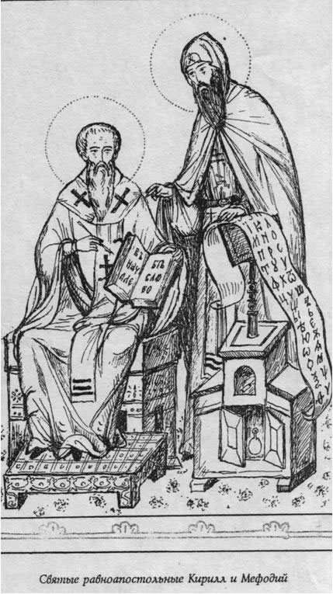
Главнейшие источники для истории свв. Кирилла и Мефодия / сост. А. Д. Воронов. - Киев: Давиденко, 1877. - 332, ХХ, ІІ с.
Даючи нове висвітлення багатьом з джерел для історії Кирила і Мефодія, автор намагається одним з фактів цієї історії надати більш наукову постановку, у інших відняти історичне значення, віднісши їх до царини легенд.

Slide 14
Добровский, Иосиф
Кирилл и Мефодий, словенские первоучители : историко-критическое исследование / И. Добровский. – Москва : Тип. С. Селивановского, 1825. – 153 с.
Основою для своєї праці про свв. Кирила і Мефодія автор вибрав грецьку біографію першовчителів, укладену болгарським архієпископом Климентом. Книга підготовлена і видана Рум'янцевський гуртком, який очолював і фінансував граф Микола Петрович Румянцев (1754-1826), державний діяч, дипломат,колекціонер і найбільший меценат свого часу.

Slide 15
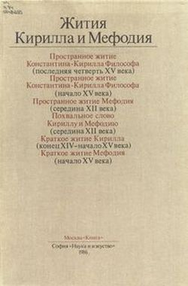
Жития Кирилла и Мефодия : факс. воспроизведение рукописей / [редкол.: Д. С. Лихачев (пред.), П. Н. Динеков (НРБ) и др.]. - Москва: Книга; София: Наука и изкуство, 1986. - 266, [1] с.: цв. ил.
У виданні факсимільно відтворені найдавніші зі збережених текстів.
Їх головне значення в тому, що протягом століть вони служили основним джерелом інформації про Кирила і Мефодія для широкого кола читачів.

Slide 16
Истрин Виктор Александрович
Возникновение и развитие письма / В. А. Истрин. – Москва : Наука, 1965. – 599 с.
Книга присвячена виникненню письма та історії його розвитку у різних народів з глибокої давнини і до наших часів.

Slide 17
Истрин Виктор Александрович
1100 лет славянской азбуки / В. А. Истрин. – Москва : Изд-во Академии наук СССР, 1963. - 180 с. : ил.
Книга знайомить читача з повною драматичних подій історією життя і діяльності творців слов'янської абетки. Поряд з цим дається порівняльна характеристика і простежується наступна доля двох найдавніших слов'янських абеток - кирилиці та глаголиці, розглядаються поки ще не вирішені наукою до кінця питання докириловської слов'янської писемності.

Slide 18
Історія писемності, священних книг і віроповчальних текстів : навчальний посібник і хрестоматія : у 2 т. Т. 1 / В. І. Лубський [та ін.]; Київський національний університет імені Тараса Шевченка. – Київ : Центр учбової літератури, 2014. - 447 с. – (До 180-річчя Київського університету. До 55-річчя кафедри релігієзнавства).
Навчальний посібник і хрестоматія містять матеріали, щодо історії виникнення писемності, функціонування священних та віроповчальних текстів світових, національних релігій, а також секулярних вчень релігійного характеру.

Slide 19
Караславов, Слав Христов
Солунські брати : трилогія / С. Х. Караславов; пер. з болг. О. Кеткова, Л. Копиленка. - Київ : Рад. письменник, 1982. - 471 с. : іл.
Історичний роман болгарського письменника переносить читача в період так званого Першого болгарського царства (ІХ ст.). На цьому тлі діють слов’янські просвітителі Кирило - Костянтин і Мефодій, які присвятили своє життя створенню нової абетки.

Slide 20
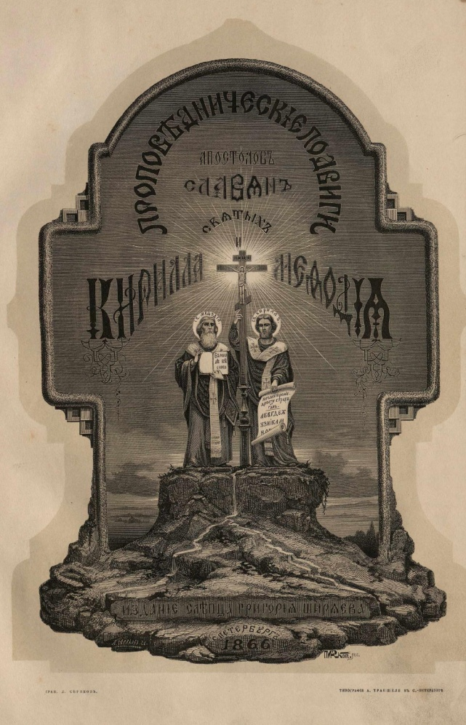
Князев, Александр Сергеевич
Святые равноапостольные Кирилл и Мефодий, просветители славян и влияние их подвигов на народное образование, как всего славянского мира вообще, так и России в частности / А. С. Князев; изобр. грав. Л. Серяковым по рис. Ф. Бронникова. - Санкт-Петербург : Тип. А. Траншеля, 1866. - [2], 68, VIII с. : ил., 17 вкл. л. ил.

Slide 21
Лавров, Петро Олексійович
Кирило та Методій в давньослов’янському письменстві : (розвідка) /
П. Лавров. - Київ, 1928. – 421 с. – (Зб. іст.-філол. відділу УАН, №78).
Цитата з книги (с.275): "І ми надіслали до вас того, кому Бог відкрив ці письмена, мужа гідного й благовірного, філософа, що розуміється на книжках. Прийми цей подарунок (себто письмена та книжки), великий й чесніший над усяке золото та срібло, дорогоцінне каміння й багатство тимчасове. За його допомогою поспішися зміцнити почату справу й усім серцем пригорнися до Бога".

Slide 22
Малышевский, Иван Игнатьевич
Беседы о Св. Кирилле и Мефодии, просветителях славянских / И. Малышевский. – Киев : Тип. Киево-Печерской Лавры, 1868. – 51 с.
Автор - історик церкви, славіст, громадський діяч; доктор богослов'я.

Slide 23
Огієнко, Іван Іванович (митрополит Іларіон)
Історія церковно-слов’янської мови : в 12-ти т. Т.2. Костянтин і Мефодій, їх життя та діяльність : історично-літературна монографія. Ч. 2 / І. Огієнко. – Варшава, 1928. – 400 с. : іл. - (Студії до української граматики / вид. Іван Огієнко та Роман Смаль-Стоцький ; кн. IV).
Цитата з книги: "Широка й різнорідна діяльність солунських братів Костянтина й Мефодія свої головніші наслідки принесла не за життя їх, а значно пізніше. Розмах праці св. братів і значення цеї праці для цілого слов’янства ще не видні були в дійсних розмірах за їхнього життя... Велич праці св. братів нащадки зрозуміли значно пізніше, зрозуміли, головне, тоді, коли та праця принесла великі наслідки для цілого православного світу..."

Slide 24
Просвітителі Кирило і Мефодій у писемних джерелах Інституту рукопису ЦНБ НАН України: Кат. рукоп. другої половини ХV - першої чверті ХХ ст. / НАН України. Центр. наук. б-ка ім. В.І. Вернадського. Ін-т рукопису, Ін-т укр. археографії та джерелознавства ім. М. Грушевського ; уклад. Л. А. Гнатенко ; відп. ред. П. С. Сохань, О. С. Онищенко. - Київ, 1995. - 113 с. - (Наук.-довід. вид. з історії України ; Вип. 40).
До каталогу увійшли рукописи про Кирила та Мефодія. Першу частину каталогу склали твори про вчителів слов'ян - житія, сказання, тексти з літописів, хронографів та інших оповідних джерел другої половини XV - ХІХ ст., а також твори Кирила Філософа, авторські й приписувані. До другої чверті каталогу вміщено історіографічні та літературознавчі праці ХІХ - першої чверті ХХ ст., присвячені дослідженню проблем, які пов'язані з життям та діяльністю Кирила й Мефодія. Частина матеріалів вперше вводиться до наукового обігу.

Slide 25
Радзивиловская или Кенигсбергская летопись. Статьи о текстах и миниатюрах рукописи. – Санкт - Петербург: Тип.
Р. Голике, 1902. - 253 с.
Найбільш ранні зображення Кирила і Мефодія збереглися в складі мініатюр Радзивиловського літопису,створеного наприкінці XV ст. Мініатюри носять програмний характер і входять в єдиний цикл, присвячений християнізації Русі.

Slide 26
Рогов, Павел Игнатьевич
Св. Кирилл и Мефодий, просветители славян / П. Рогов. - Санкт - Петербург : Мартынов, 1885. - 28 с. - (Труды Комиссии педагогического отдела музея прикладных знаний по составлению чтений для народа).
Автор (1833 – 1892) - видатний педагог, вихователь, віце-голова Фребелівського товариства.

Slide 27
Українські письменники : біо - бібліографічний словник : у 5-ти т. Т.1. Давня українська література (ХІ – XVIII ст.) / уклав Л. Є. Махновець. – Харків : Прапор, 2005. – 976 с.
На с. 716-723 подаються короткі біографічні відомості та бібліографія про Кирила (Костянтина) і Мефодія.

Slide 28
Фотий, архимандрит
Слово в день святых равноапостольных Кирилла и Мефодия просветителей славян / Фотий. - Санкт-Петербург : Тип. А. Траншеля, 1866. – 17 с.
"Слово" в пам'ять про святих написано архімандритом Фотієм, викладачем вищого навчального закладу Константинополя,в якому навчався Кирило. Фотій протягом усього подальшого життя опікувався ними.

Slide 29
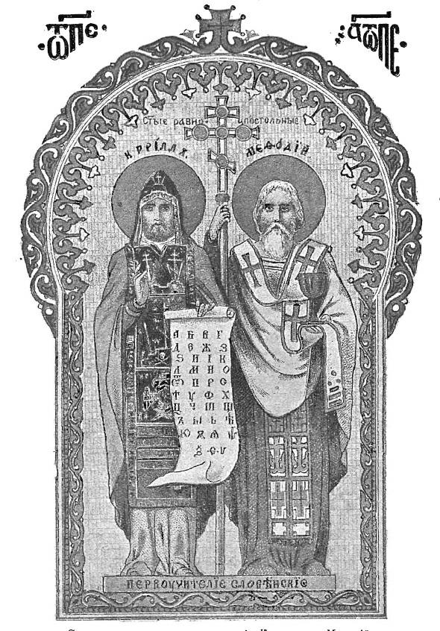
Целевич, Юліан
Жите просветителев славян святых и равноапостольных Кирила и Методия. - Львів: Просвіта, 1881. - 56 с.
Те саме. - 2-е вид. - Львів: Друк. Т-ва ім. Шевченка, 1891. - 92 с.
Автор (1843 — 1892) — український історик, діяч Просвіти, галицький педагог, культурно-громадський подвижник українського духовного відродження другої половини XIX століття.

Slide 30
Ягич, Игнатий Викентьевич
Вновь найденное свидетельство о деятельности Константина Философа, первоучителя славян св. Кирилла. - Санкт-Петербург: Глазунов, 1893.- 44 с.
Автор (1838-1923) - хорватський філолог-славіст, фольклорист, лінгвіст, літературознавець, історик, палеограф і археограф, видатний представник сучасної слов'янської філології. Доклав чимало зусиль до видання пам'яток церковнослов'янської писемності.

Slide 31
Звертайтеся до фонду НІБУ
Підготувала Оксана Марченко

